Slide 1
Презентація на тему
«Пласкі черви»

Slide 2
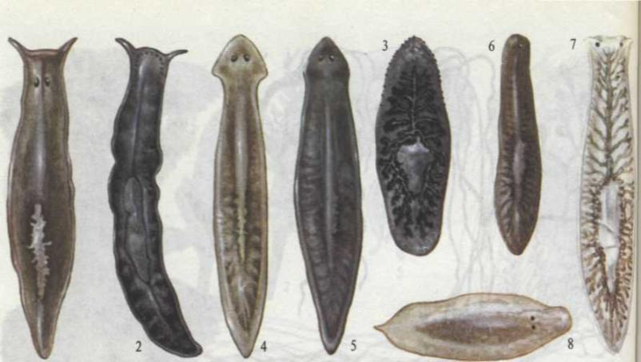
Різноманітні види планарії

Slide 3
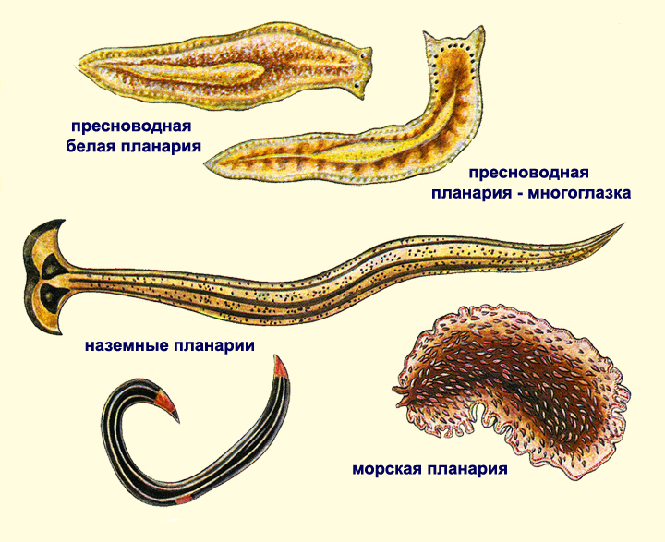

Slide 4
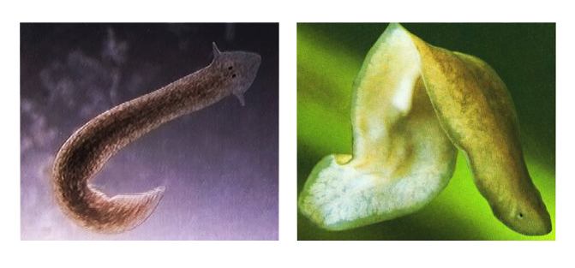
Планарія - вільноживучий плоский черв'як

Slide 5
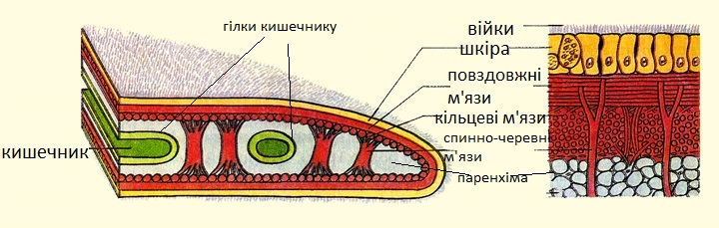
Будова

Slide 6
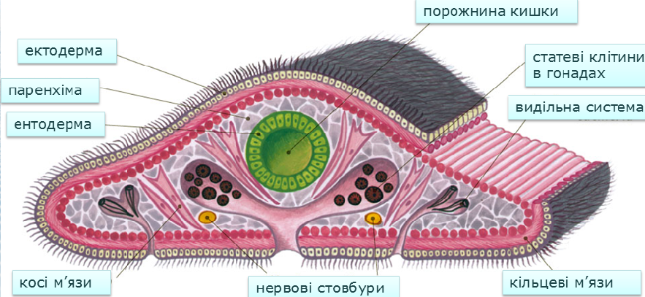
Будова

Slide 7
Нервна
Сполучна
Тканини планарії
Покривна тканина
М’язові

Slide 8
Покривна тканина
Шкірно-м’язовий мішок
з війками
Шкіра

Slide 9

М’язова тканина
Шкірно-м’язовий мішок
Кільцеві м’язи
Спинно-черевні м’язи
Повздовжні м’язи

Slide 10
Сполучна тканина
Паренхіма-пухка тканина у якій розташовуються внутрішні органи.
Паренхіма

Slide 11
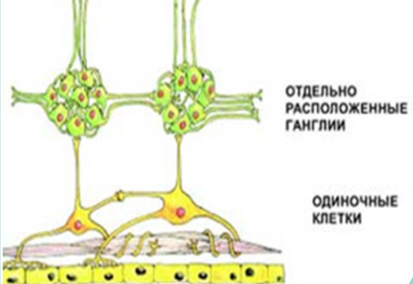
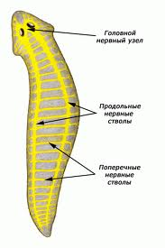
головний нервовий вузол
поздовжні нервові стовбури
Нервова тканина
поперечні нервові стовбури

Slide 12
Нервова
Травна
Системи внутрішніх органів планарії
Видільна
Статева

Slide 13
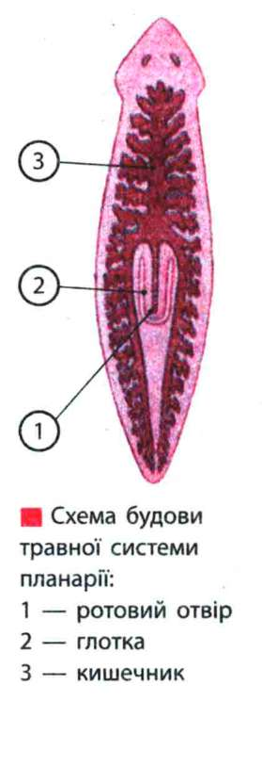
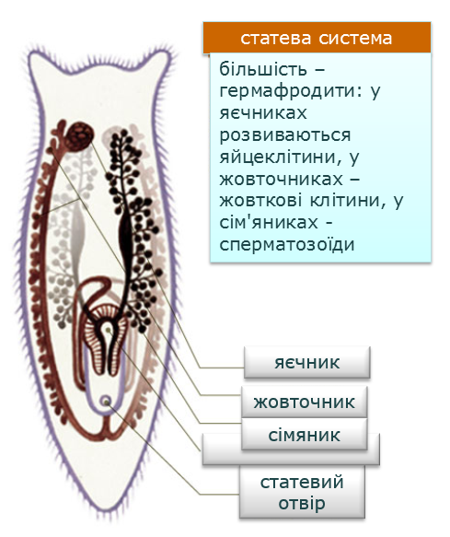
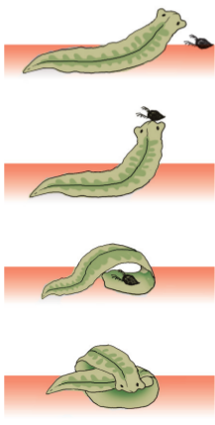
Травна система

Slide 14
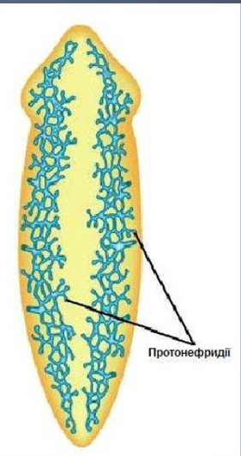
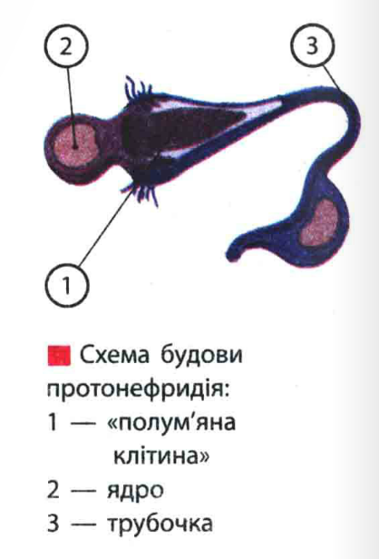
Видільна система

Slide 15
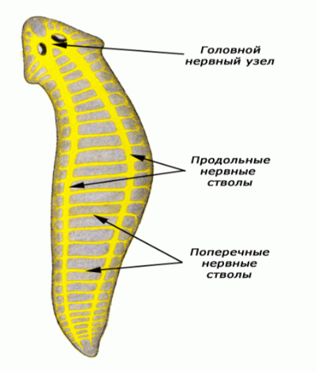
Нервова система
головний нервовий вузол
У передній частині тіла нервові стовбури з’єднуються, внаслідок чого утворюється потовщення — нервовий вузол.
поздовжні нервові стовбури
поперечні нервові стовбури

Slide 16
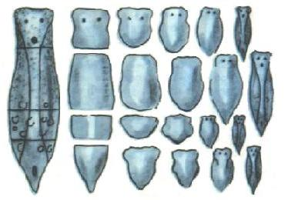
Регенерація

Slide 17
Тип Пласкі черви налічує 9 класів, з них найбільш чисельні:
Війчасті черви
Стьожкові черви
Сисуни

Slide 18
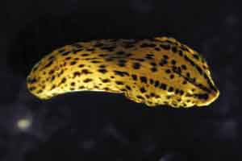
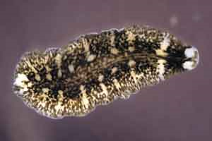
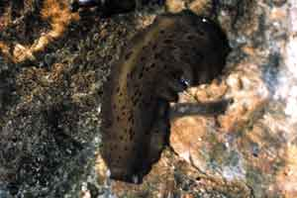
Війчасті
Turbellaria
– найбільш примітивна група пласких червів;
представлені переважно вільноживучими формами;
довжина тіла в діапазоні від 5 мм до 50 см;
турбелярії мають форму веретена, стрічки
або краплі
і вкриті війчастим епітелієм;
залозисті клітини на поверхні тіла секретують слиз

Slide 19
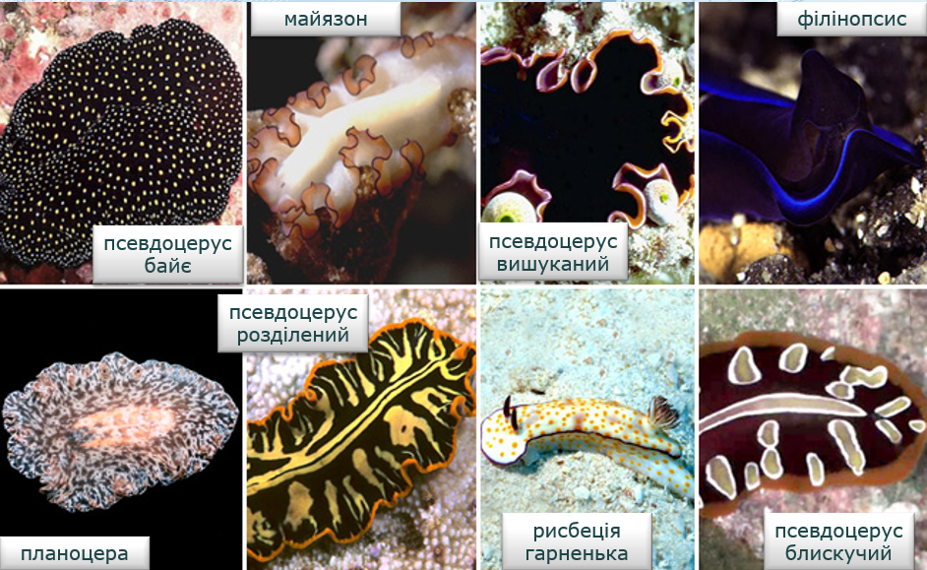

Slide 20
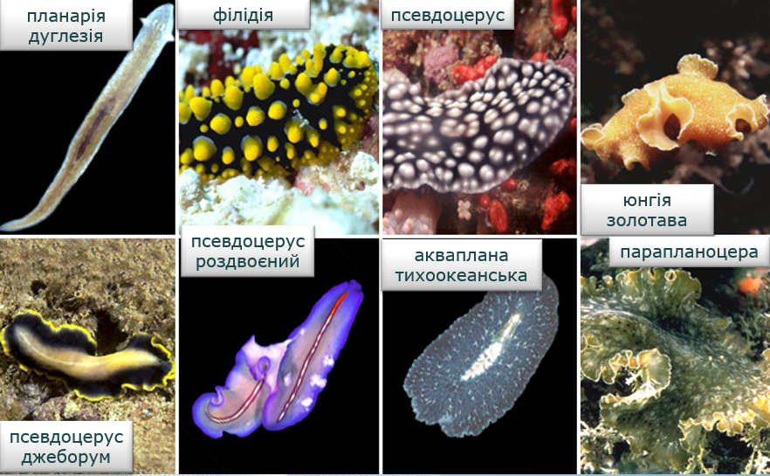

Slide 21
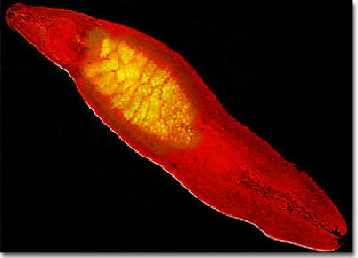
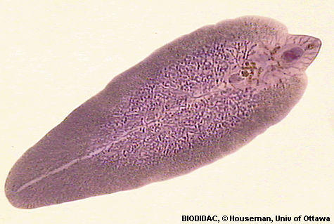
Сисуни
Trematoda
– клас широко поширених паразитичних пласких червів;
тіло видовжене, листкоподібне, від десятих часто міліметра до 1,3 метра;
на епітелії немає війок, але можуть бути луски і горбки, а у деяких форм – хітинові шипи для прикріплення до тканин хазяїна;
дві присоски – біля ротового отвору і у черевній частині тіла;
в'язка їжа поглинається шляхом смоктальних рухів

Slide 22
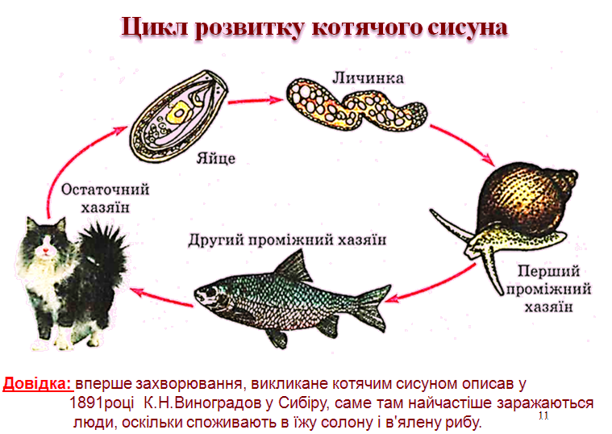

Slide 23
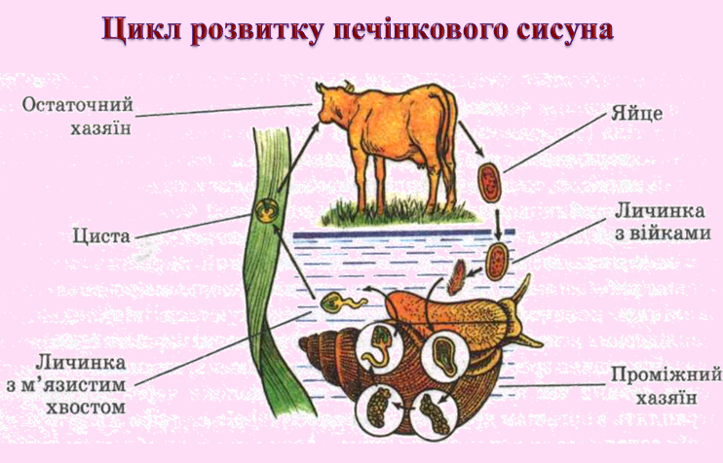

Slide 24
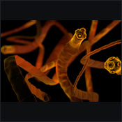
Стьожкові
Cestoda
– клас паразитичних пласких червів;
на передньому кінці – голівка з присосками і гачками;
тіло стрічкоподібне, довжиною від кількох міліметрів
до 40 метрів, поділене на сотні і тисячі члеників, що утворюються в процесі росту;
травна система відсутня, всмоктування їжі відбувається поверхнею тіла

Slide 25
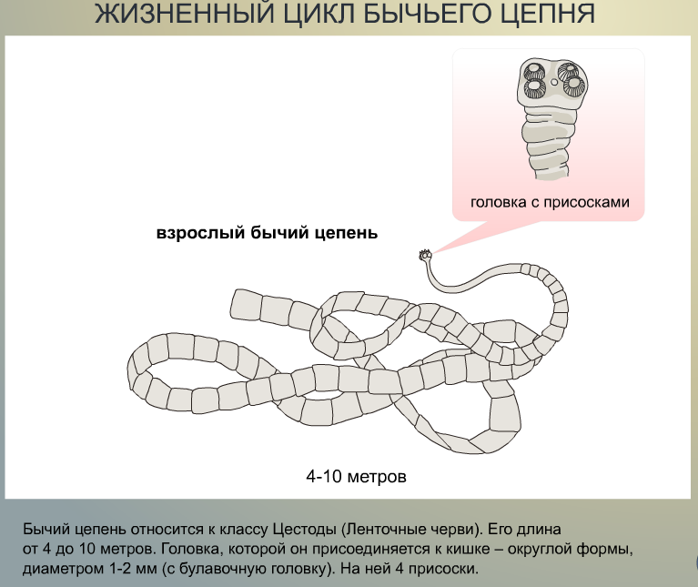

Slide 26
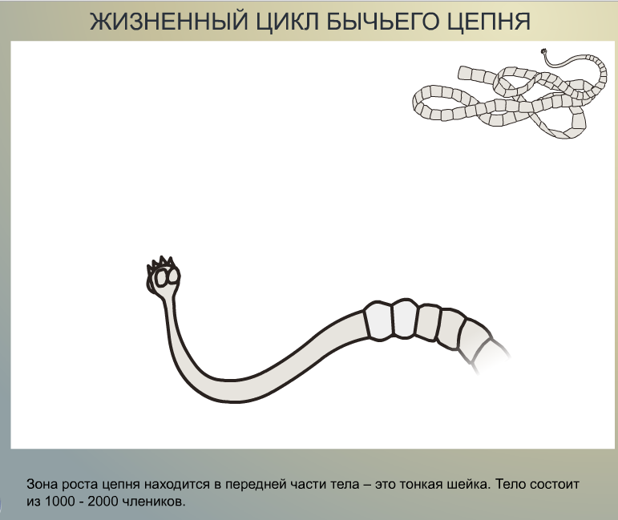

Slide 27
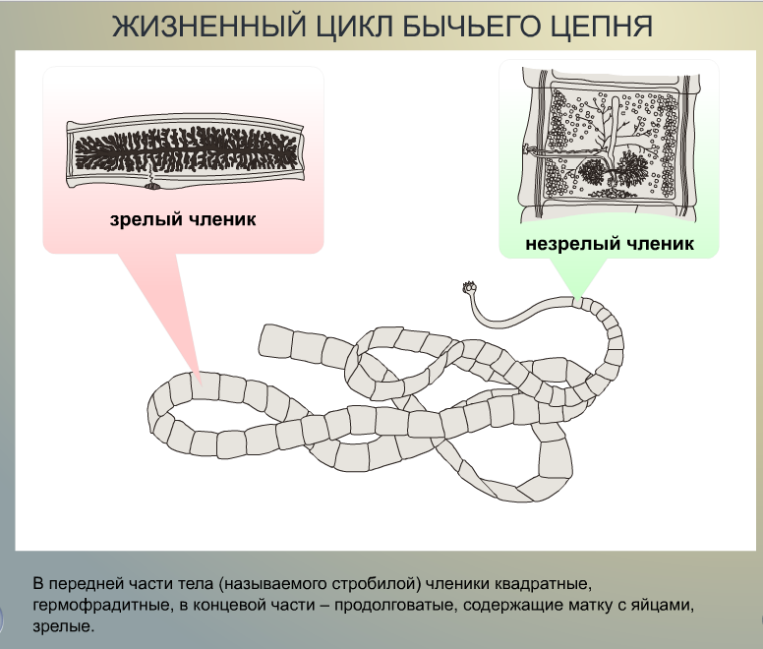

Slide 28
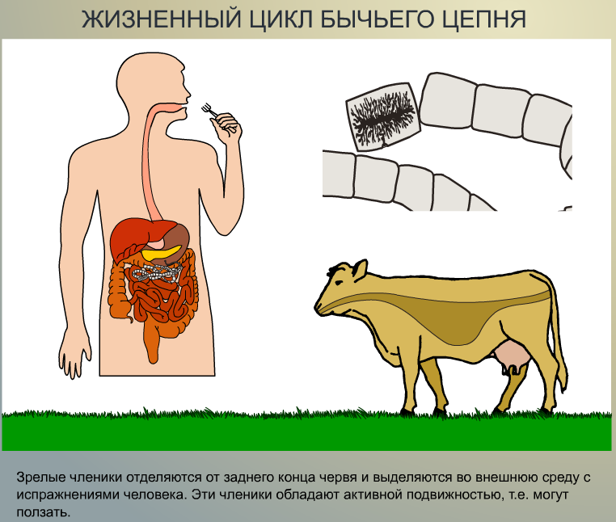

Slide 29
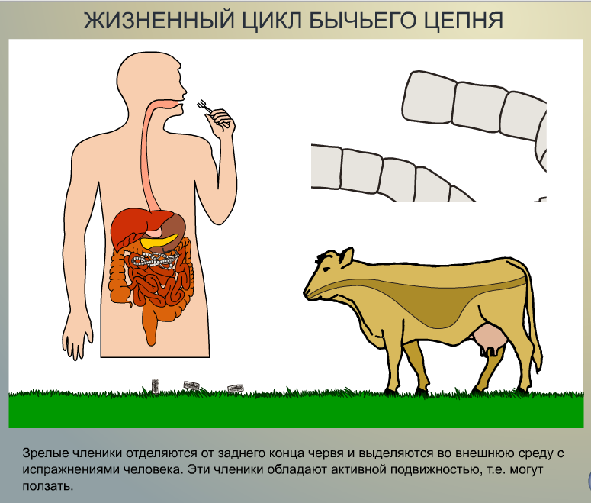

Slide 30
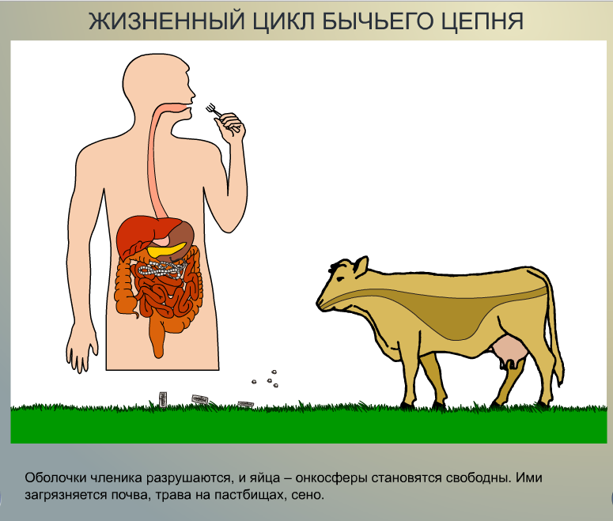

Slide 31
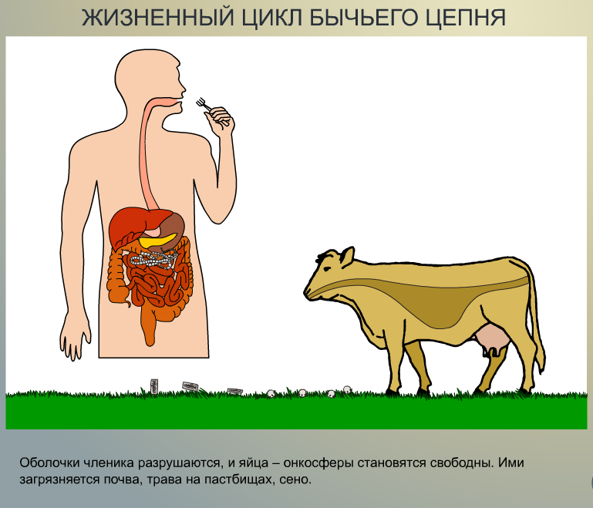

Slide 32
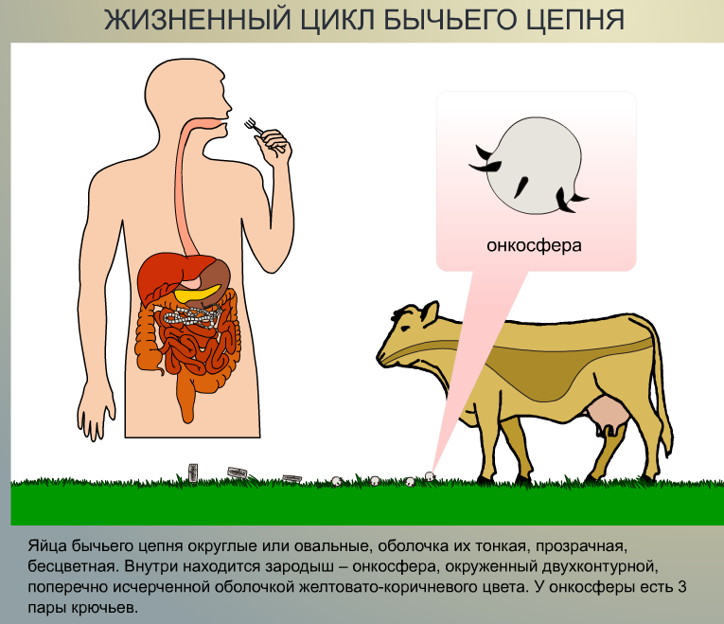

Slide 33
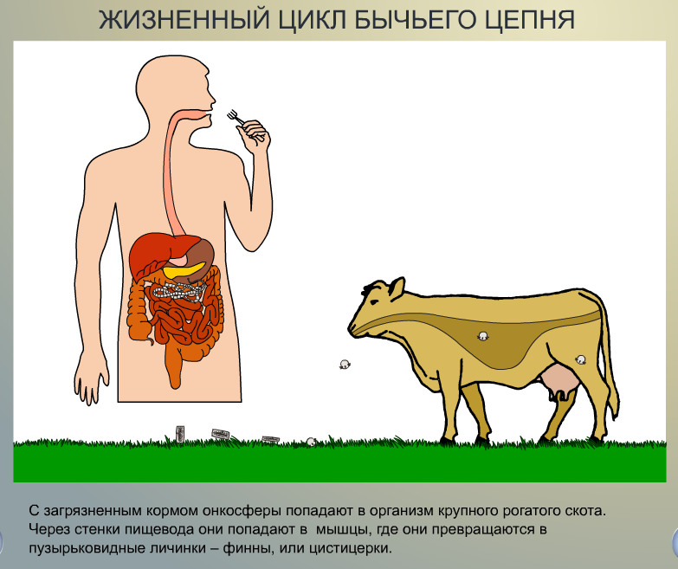

Slide 34
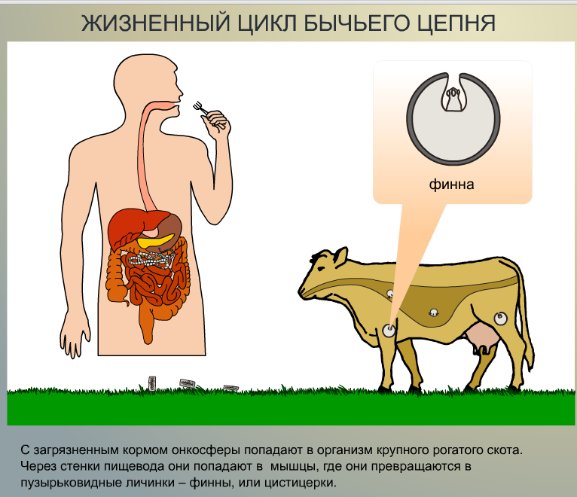

Slide 35
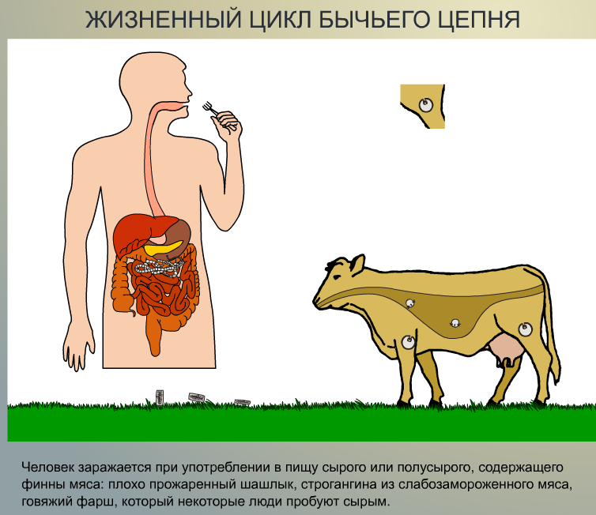

Slide 36
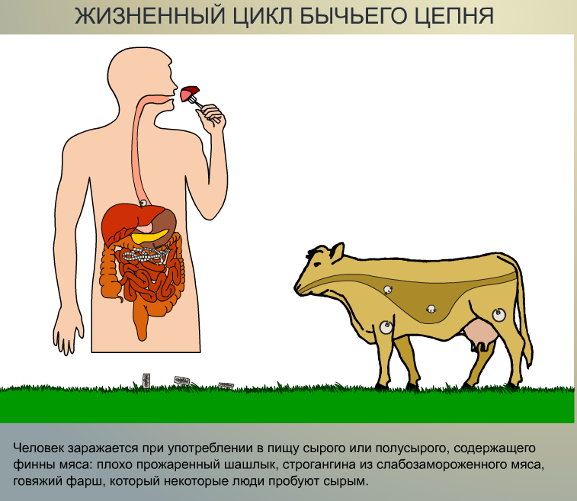

Slide 37
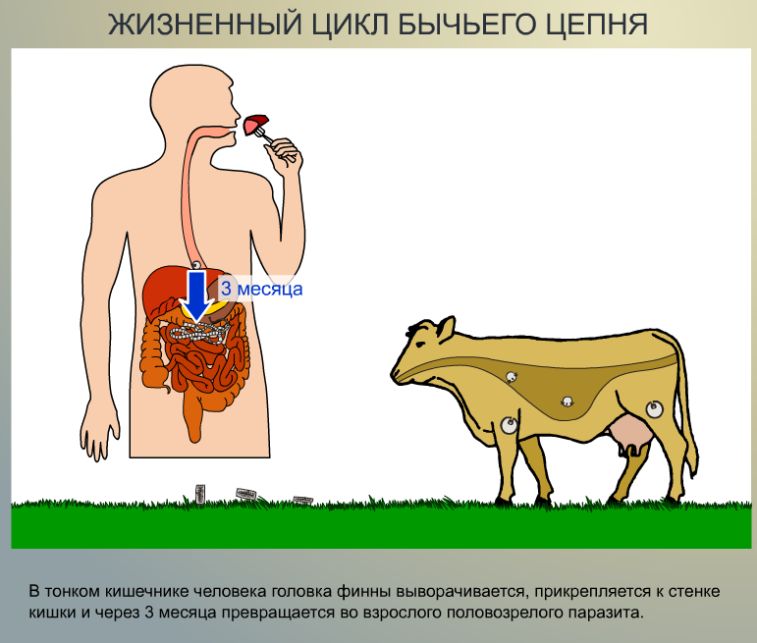

Slide 38
Висновок
пласкі черви - тришарові багатоклітинні тварини
з білатеральною симетрією тіла;
сплощені;
є шкірно-мязовий мішок;
травна система має передній і середній відділи,
кишечник замкнений, анального отвору немає;
видільна система утворена протонефридіями;
нервова система гангліозного типу;
органи чуття: світлочутливі вічка, органи рівноваги, дотику – розвинені переважно у видів, що живуть вільно;
гермафродити, статева система добре розвинена

